Slide 1
상속 / 오버라이딩 / 오버로딩
2019-10-09 조은애

Slide 2
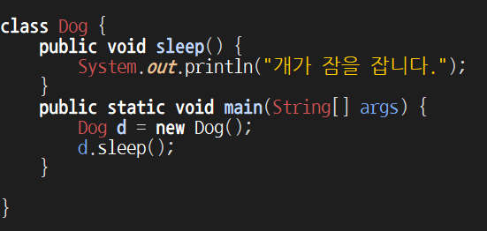
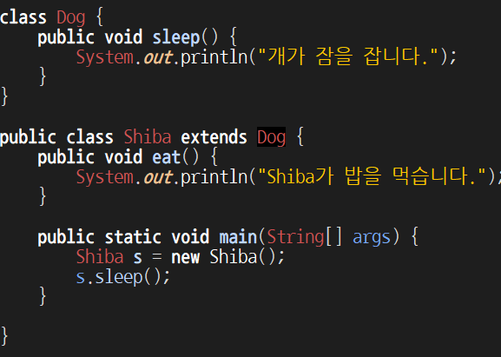
“상속(inheritance)”
: 기존 클래스를 재사용하여 새로운 클래스를 작성한다!
Shiba s Dog d
Object ob
▷ 단일상속!
▷ 최상위 클래스도 Object의 상속을 받고있음
▷ 적은 양의 코드로 새 클래스 작성
▷ 코드의 추가 및 변경 용이
> 개가 잠을 잡니다.
Notes:
1. 내가 만든 클래스가 아님 (클래스 필드에 내용을 추가하거나 메소드를 변경하거나 할 수 없음)
2. 이 클래스를 그대로 유지하면서 기능만 좀 추가 하고싶음 (시바견이 잠을 잔다, 밥을먹는다)
자바에서 Object 클래스는 모든 클래스의 부모 클래스가 되는 클래스
단일상속 : 자식 클래스는 단 하나의 부모 클래스로부터 상속받을 수 있음.
장점> 코드의 재사용성을 높임으로서 코드의 중복을 제거할 수 있음. 프로그램의 생산성과 유지보수에 기여.

Slide 3
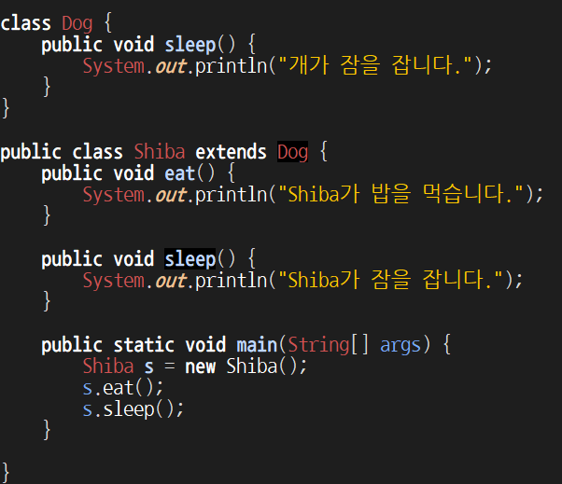
“오버라이딩 (overriding)”
: 상속받은 메서드의 내용을 변경한다!
<조건>
1. 상속
2. 메서드명 같아야 함
3. 매개변수가 같아야 함
> Shiba가 밥을 먹습니다.
> Shiba가 잠을 잡니다.
Notes:
Overriding의 사전적 의미 : 재정의
상위클래스의 상속 받았지만 그 클래스의 메서드를 사용하고 싶지 않아. 나는 좀 다르게 출력하고 싶어.

Slide 4
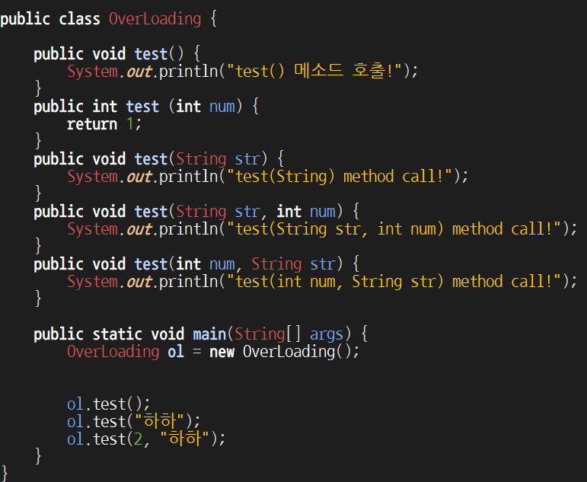
“오버로딩 (overloading)”
: 같은 이름의 메서드를 여러 개 정의한다!
<조건>
1. 같은 영역
2. 같은 메서드 명
3. 매개변수의 개수, 타입이 달라야 함
4. 같아도 위치가 다르면 됨
> test() 메소드 호출!
> test(String) method call!
> test(int num, String str) method call!
Notes:
사전적의미 : 과적하다, 많이 싣는다
왜사용? 매개변수의 개수와 타입에따라서 메서드이름을 계속 바꿔줄 필요가 없기때문
여러 메서드들이 하나의 메서드명으로 정의될 수 있기 때문에,
이 메서드들이 이름이 같으니 같은 기능을 하겠구나 예측도 가능하고 가독성이 증가!!
메서드 이름을 짓는데 고민을 줄임, 메서드 이름 절약.

